Slide 1
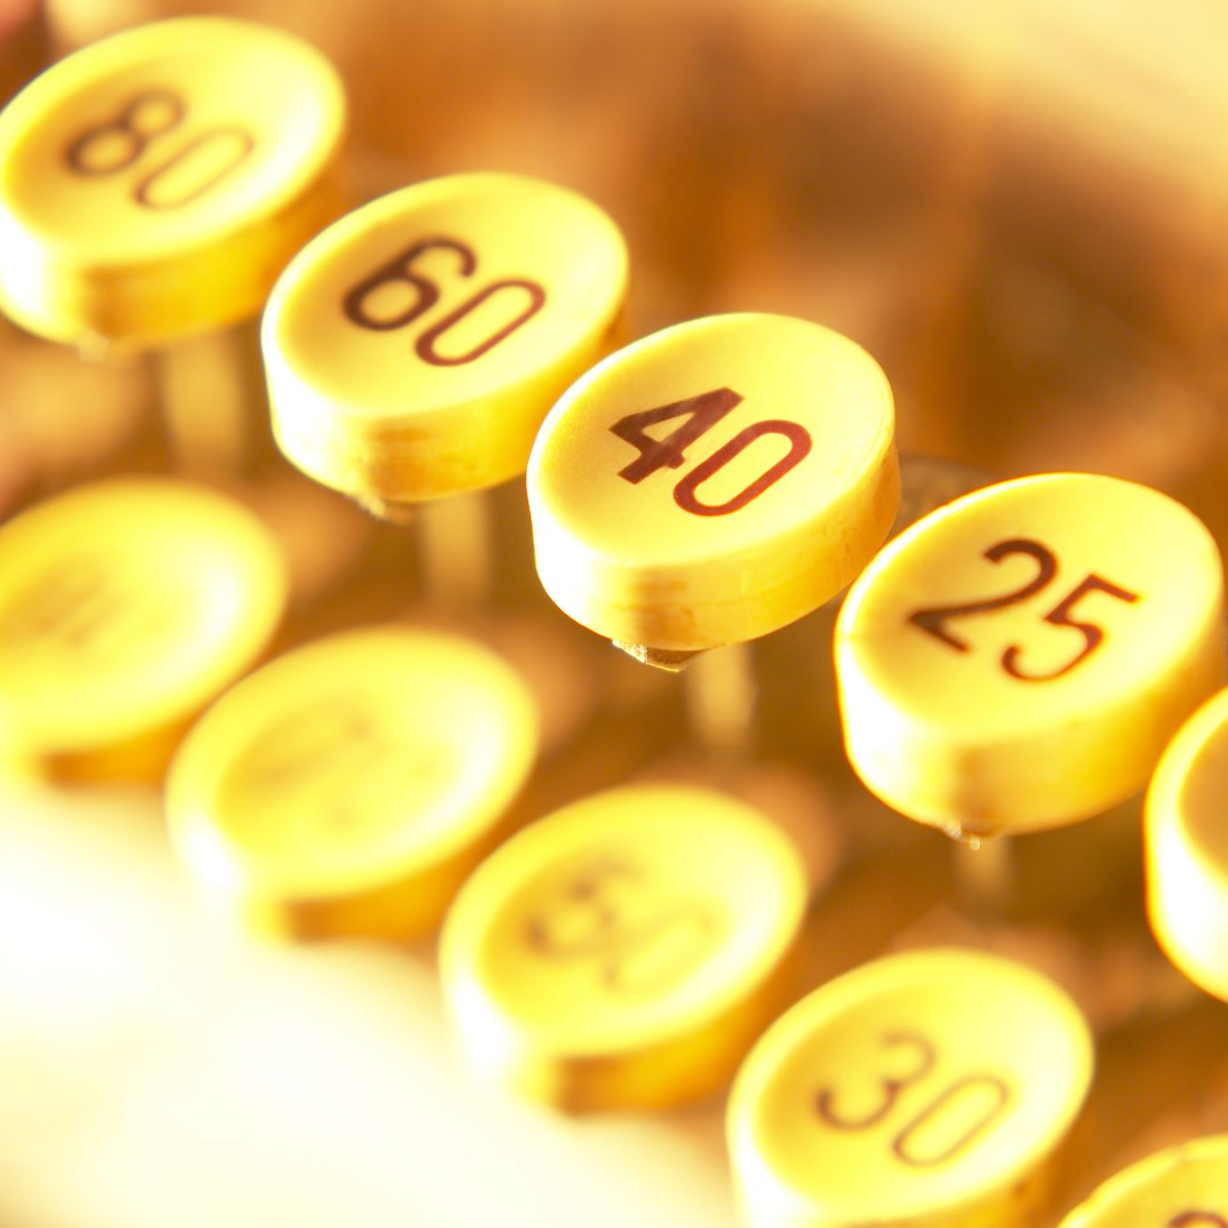
Cours de Macro Economie Licence 2
Dr Franklin Kouassi
Université des Lagunes
Franklogbochi@yahoo.fr

Slide 2
Syllabus Cours
Objectifs pédagogiques :
Ce cours vise à présenter les différents éléments du cadre macroéconomique dans son ensemble, et du calcul financier. Il fait apparaître principalement des préoccupations suivantes:
Préciser les notions générales de la macro économie
Souligner les grandeurs économiques, aux agrégats: les opérations sur biens et services, les prix (taux de salaire, intérêt, salaire, inflation…), aux opérations de répartition (de la masse salariale, des profits, du revenu national).
Montrer les différents types de marché
Expliquer les titres financiers, de produits, crédits accordés par le système financier

Slide 3
Travail , TD , Devoir et Examen
Travail Collaboratif
Devoir (2 maximum)
TD (3 Maximum)
Examen (1 …..)
L’examen va tenir compte de la capacité de l’étudiant à savoir tous ces objectifs (citer précédemment).

Slide 4
Organisation du Cours - TD
3h,5 cours
2h TD par semaine
Nécessité de préparer les TD (exercices brochure) 1 Contrôle continu (commun) 50% de la note finale / Partiel 50 %

Slide 5
Bibliographie indicative
Ouvrages généraux :
"Principes de l’économie", de G.Mankiw (éd. Economica, 1998)
"Économie Générale", de J.Longatte et P.Vanhove (éd. Dunod, 2001)
"Principes d'économie moderne", de J.Stiglitz et Walsh (éd. De Boeck, 2004)
"Économie", de P.Samuelson et W.Nordhaus (éd. Economice, 2005)
"Macroéconomie", de D.Begg, S.Fisher et R.Dornbusch (éd. DUNOD, 2002)
Ouvrages dont les chapitres sont sous forme de fiches ou de résumés :
"Dictionnaire d'économie et de sciences sociales", de J-Y.Capul et O.Garnier (éd. Hatier, 2005)
"Économie", de M.Bialès, R.Leurion et J-L.Rivaud (éd. Foucher, 2005)
"Thèmes d'actualité économiques, politiques et sociaux", de R.Peres (éd. Vuibert, 2006)

Slide 6

Introduction

Slide 7
1. Qu’est-ce que la macroéconomie ?
La microéconomie explique les décisions individuelles et s’intéresse aux relations entre agents sur un marché donné.
La macroéconomie est une approche plus globale. Elle s’intéresse aux relations entre agents mais sur l’ensemble des marchés.

Slide 8
1. Qu’est-ce que la macroéconomie ?
La macroéconomie s’intéresse aux grands agrégats:
La consommation des ménages dans leur ensemble
La production industrielle…
Tous les biens confondus.

Slide 9
Présentation de la macroéconomie
Objet de l’économie
Différence entre microéconomie et macroéconomie
Questions en macroéconomie :
Comment stimuler la croissance?
Pourquoi et comment juguler l’inflation? Comment réduire le chômage?
Comment réduire les inégalités?

Slide 10
Objectifs de la macroéconomie
Croissance économique (un taux de croissance régulière, durable)
Emploi élevé (un niveau d’emploi élevé (un taux de chômage faible)
Niveau des prix stable (un niveau des prix stables (taux d’inflation bas, élimination des variations brusques des prix)
Relations extérieures équilibrées (l’équilibre extérieur Principaux indicateurs: solde de la balance commerciale solde de la balance de paiements (% du PIB)stabilité du taux de change exportations nettes)

Slide 11
b. Méthodes en macroéconomie
Approches positive et normative
Approche hypothético-déductive et modélisation

Slide 12
La consommation

Slide 13
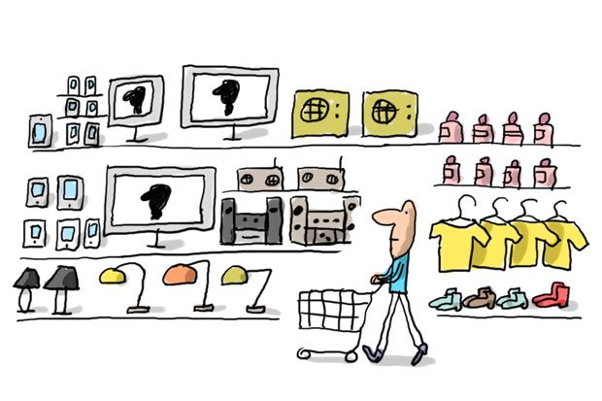
Qu’est ce que la consommation ?

Slide 14
Les objectifs du chapitre
définir la consommation
connaitre les différents types de consommation
analyser la fonction de consommation au niveau macroéconomique
connaitre les déterminants de la consommation

Slide 15
1. Définitions :
La consommation se définit comme l’usage d’un bien ou d’un service en vue de satisfaire un besoin. Dans un autre sens, la consommation est la part de revenu consacre à l’achat d’une certaine quantité de biens et services et qui de ce fait n’est pas épargné.

Slide 16
1.1 Les types de consommations
La consommation finale des ménages est l’utilisation d’un bien ou d’un service pour la satisfaction directe des besoins. Elle peut se faire avec des biens non durable (biens alimentaires) c'est-à-dire sont détruits lors de leur première utilisation ; ou avec des biens durables qui sont détruits au terme d’une utilisation plus ou moins prolongée ( une machine à laver).

Slide 17
1.1 Les types de consommations
La consommation intermédiaire : c’est l’utilisation ou l’incorporation d’un bien ou service dans le processus de production.
Il s’agit de consommation intermédiaire, en ce sens qu’il y’a disparition complète ou partielle des biens et services en question soit par incorporation dans des produits plus élaborés (le cas des matières premières) soit par destruction (le cas de l’énergie).

Slide 18
1.1 Les types de consommations
La consommation individuelle : la consommation d’un bien ou d’un service est dit individuelle si la consommation de ce bien ou service par une personne en exclu tout autre.

Slide 19
1.1 Les types de consommations
La consommation collective : la consommation d’un bien ou un service est dite collective si ce bien ou service bénéficie à de nombreux individus à la fois (éducation nationale, la sécurité publique) ; c’est la collectivité qui participe toujours au financement de leur production par le prélèvement d’impôt et taxe. Ils sont produits par les administrations et mis gratuitement (ou pratiquement gratuit) à la disposition des ménages.

Slide 20
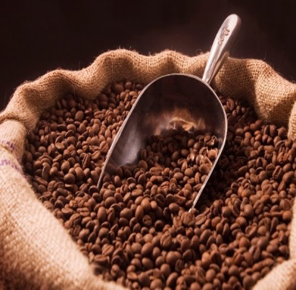

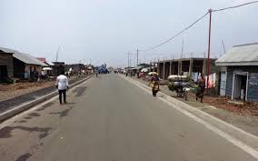

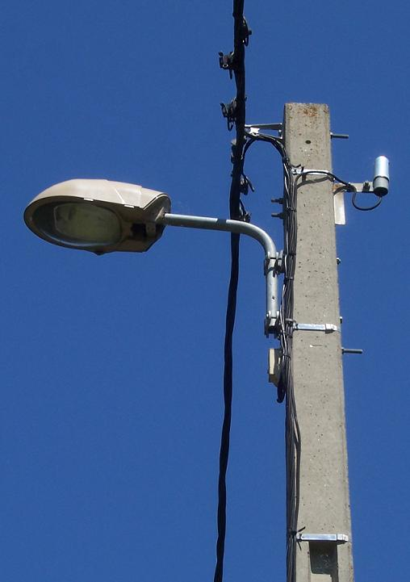


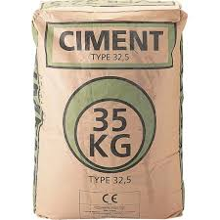
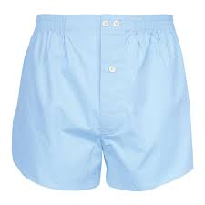
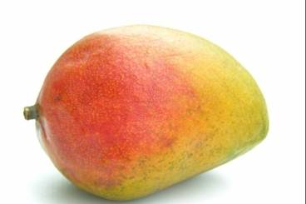
Exemples:

Slide 21
2. La fonction de consommation
Analyse macroéconomique de la consommation
L’analyse microéconomique s’intéressé à l’étude du comportement du consommateur individuel. La macroéconomie s’intéresse plutôt à la consommation au niveau nationale par exemple.

Slide 22
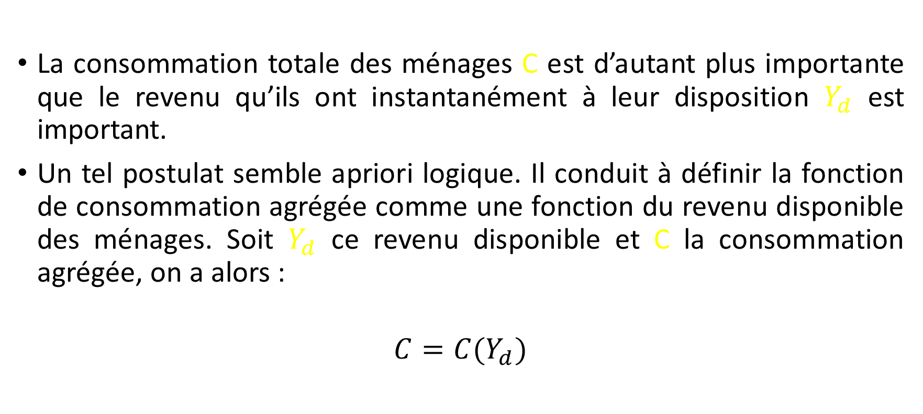
2.1 la consommation dépend du revenu
La consommation totale des ménages C est d’autant plus importante que le revenu qu’ils ont instantanément à leur disposition $Y_{d}$ est important.
Un tel postulat semble apriori logique. Il conduit à définir la fonction de consommation agrégée comme une fonction du revenu disponible des ménages. Soit $Y_{d}$ ce revenu disponible et C la consommation agrégée, on a alors :
$$C=C(Y_{d})$$

Slide 23
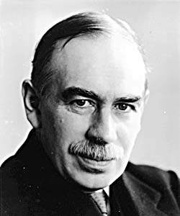
2.2 La fonction de consommation Keynésienne
Maynard Keynes (1883-1946),économiste britannique est en effet considérée comme l'un des plus influents théoriciens de l'économie du XXe siècle.

Slide 24
2.2 La fonction de consommation Keynésienne
Pour Keynes, la consommation nationale est essentiellement fonction du revenu national. S’appuyant sur la loi psychologique fondamentale « en moyenne, et la plupart du temps, les hommes tendent à accroitre leur consommation à mesure que leur revenu croit, mais non d’une quantité aussi grande que l’accroissement du revenu. » il estime donc que en cas de hausse du revenu, la consommation augmente mais moins rapidement que le revenu.

Slide 25
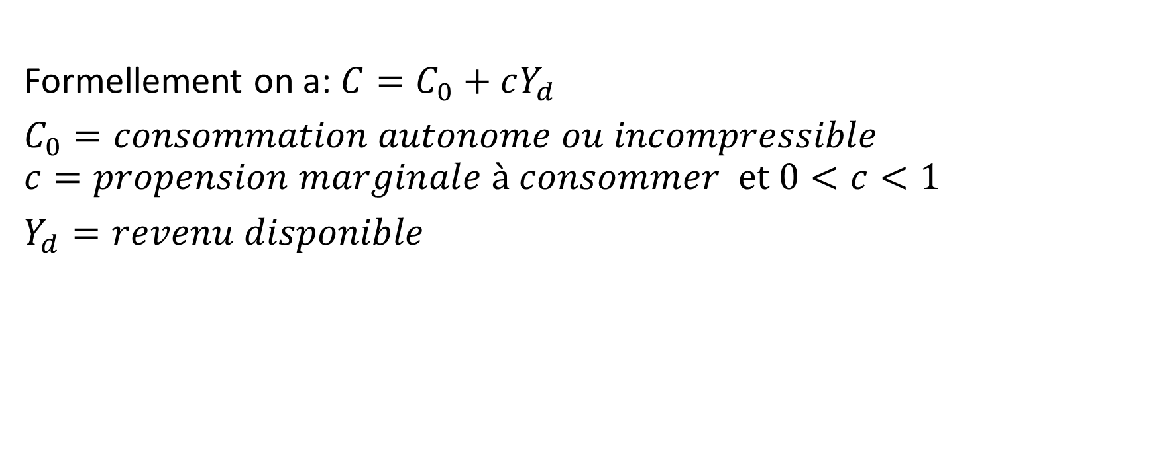
2.2 La fonction de consommation Keynésienne
Formellement on a: $C=C_{0}+cY_{d}$
$C_{0}=consommation autonome ou incompressible$
$$c=propension marginale à consommer et 0<c<1$$
$Y_{d}=revenu disponible$

Slide 26
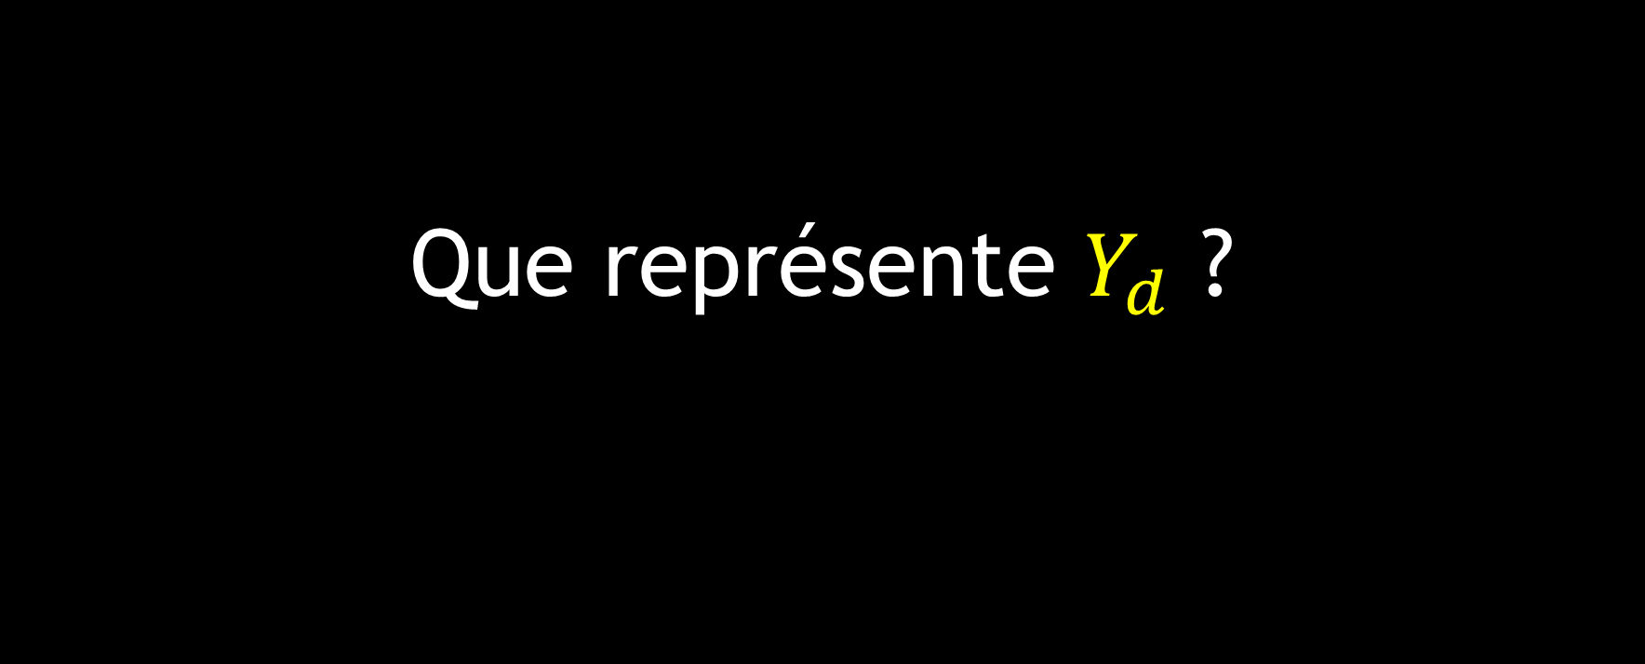
2.2 La fonction de consommation Keynésienne
Que représente $Y_{d}$ ?

Slide 27

2.2 La fonction de consommation Keynésienne
$Y_{d}$ représente le revenu disponible des ménages. C’est le revenu détenu après déduction des prélèvements obligatoires.
$$Y_{d}=Y−T$$

Slide 28

2.2 La fonction de consommation Keynésienne
Quelle est la forme de $Y_{d}$?

Slide 29
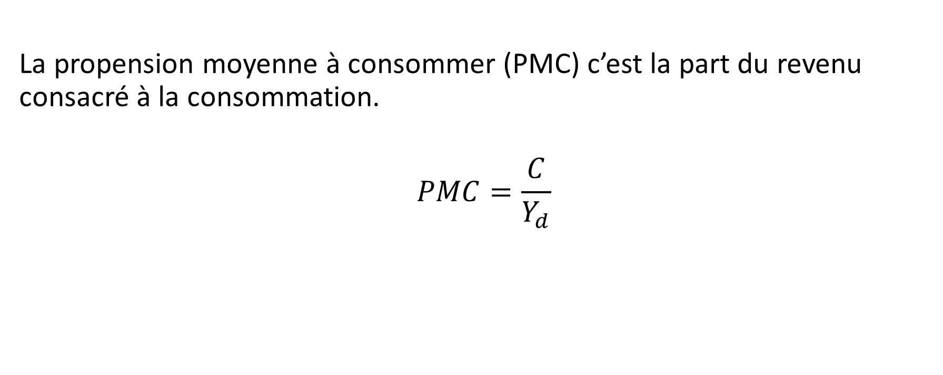
2.2.1 La propension moyenne à consommer et la propension marginale à consommer
La propension moyenne à consommer (PMC) c’est la part du revenu consacré à la consommation.
$$PMC=\frac{C}{Y_{d}}$$

Slide 30
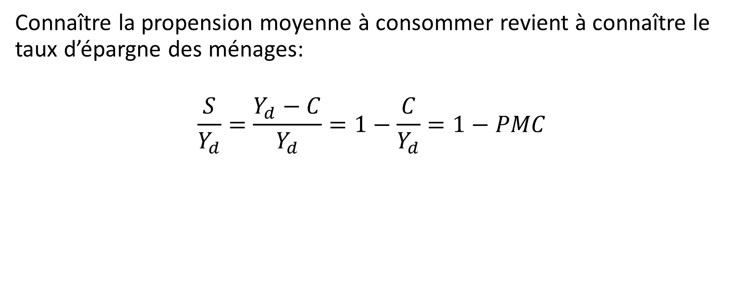
2.2.1 La propension moyenne à consommer et le taux d’épargne
Connaître la propension moyenne à consommer revient à connaître le taux d’épargne des ménages:
$$\frac{S}{Y_{d}}=\frac{Y_{d}−C}{Y_{d}}=1−\frac{C}{Y_{d}}=1−PMC$$

Slide 31
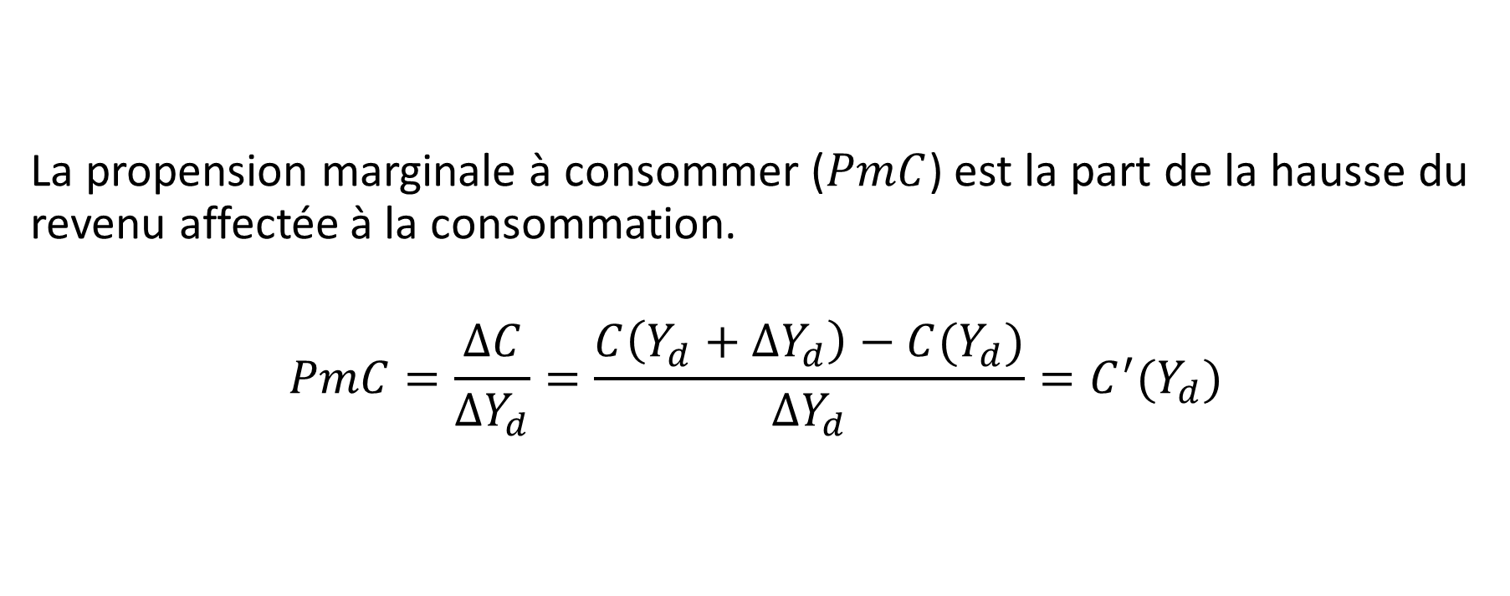
2.2.2 La propension marginale à consommer
La propension marginale à consommer ($PmC$) est la part de la hausse du revenu affectée à la consommation.
$$PmC=\frac{∆C}{∆Y_{d}}=\frac{C\left(Y_{d}+∆Y_{d}\right)−C(Y_{d})}{∆Y_{d}}=C^{′}(Y_{d})$$

Slide 32
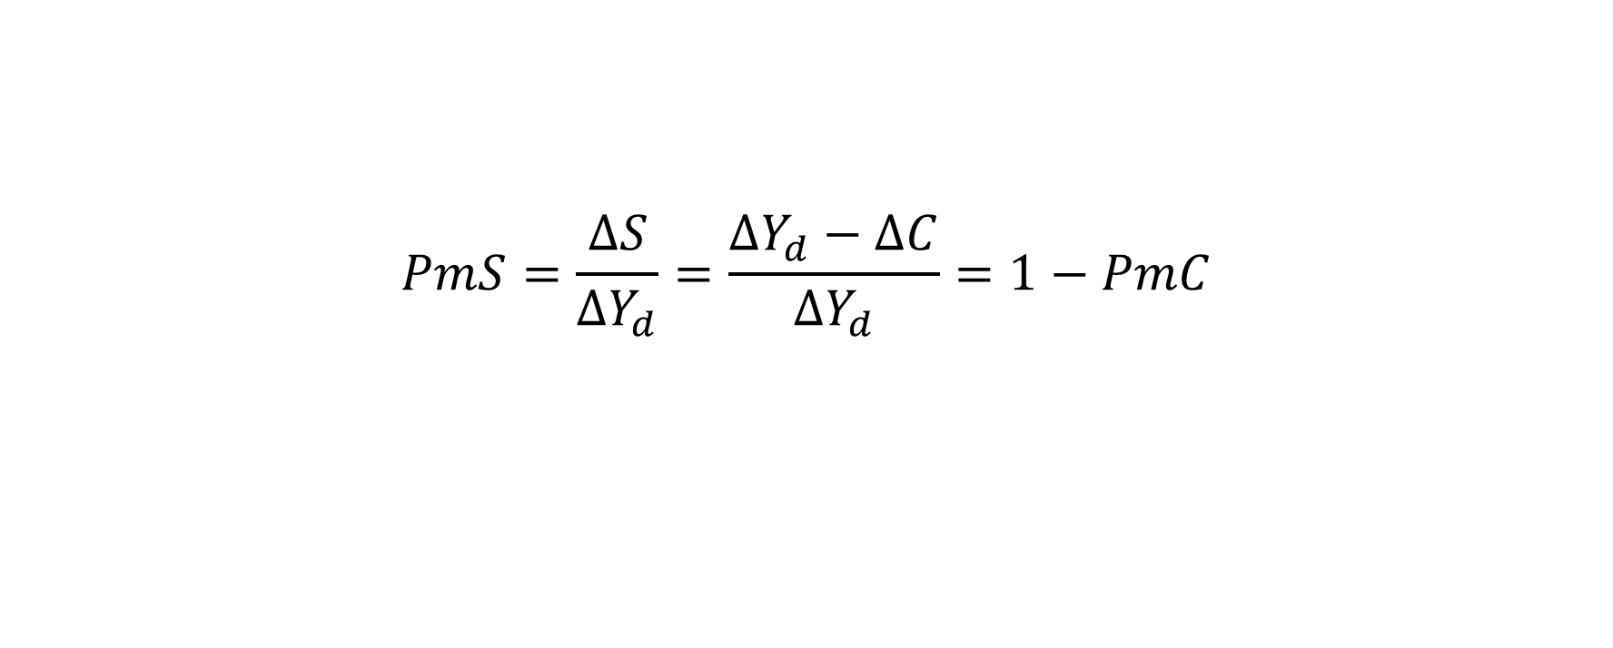
2.2.1 La propension marginale à consommer et la propension marginale à épargner
$$PmS=\frac{∆S}{∆Y_{d}}=\frac{∆Y_{d}−∆C}{∆Y_{d}}=1−PmC$$

Slide 33
2.2.3 Comment évoluent les propensions moyennes et marginales lorsque le revenu augmente ?
Pour répondre à cette question Keynes énonce « une loi psychologique fondamentale »

Slide 34
Comment évoluent les propensions moyennes et marginales lorsque le revenu augmente ?
« en moyenne, et la plupart du temps, les hommes tendent à accroitre leur consommation à mesure que leur revenu croît, mais non d’une quantité aussi grande que l’accroissement du revenu. »

Slide 35
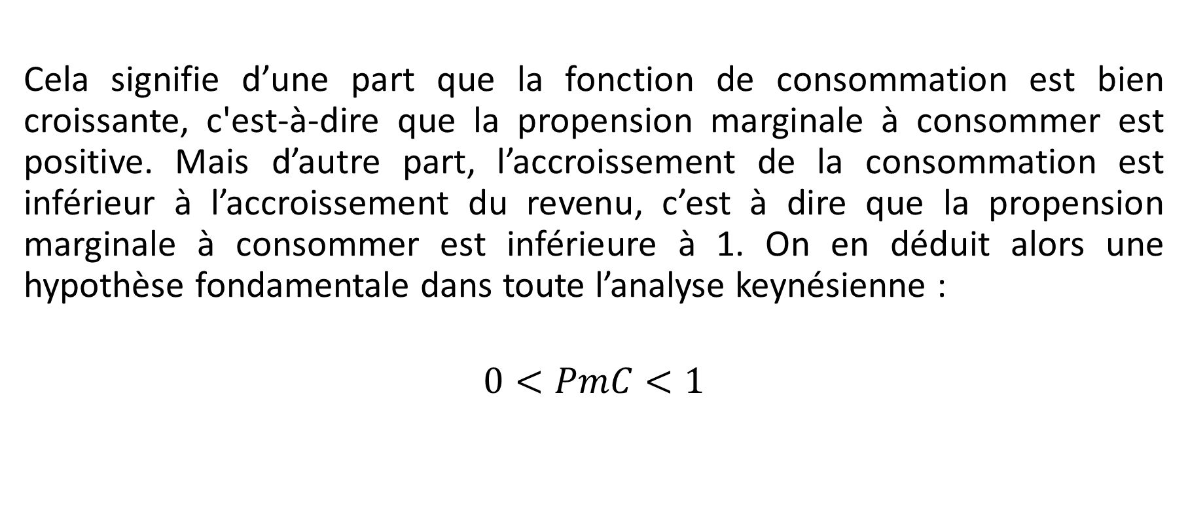
Comment évoluent les propensions moyennes et marginales lorsque le revenu augmente ?
Cela signifie d’une part que la fonction de consommation est bien croissante, c'est-à-dire que la propension marginale à consommer est positive. Mais d’autre part, l’accroissement de la consommation est inférieur à l’accroissement du revenu, c’est à dire que la propension marginale à consommer est inférieure à 1. On en déduit alors une hypothèse fondamentale dans toute l’analyse keynésienne :
$$0<PmC<1$$

Slide 36
Comment évoluent les propensions moyennes et marginales lorsque le revenu augmente ?
Il est à noter que la conséquence de cette loi, c’est que l’épargne est également une fonction croissante du revenu disponible: plus les revenus sont importants, plus les l’épargne des ménages augmente.

Slide 37
2.2.4 La détermination de la consommation et de l’épargne dans l’analyse Keynesienne
Revenu disponible
Revenu
1
consommation
2
Epargne
Résidu

Slide 38
3. Les théories du revenu permanent et du cycle de vie
L’épargne représente une consommation différée dans le temps et non un résidu de revenu qui serait thésaurisé comme pourrait laisser croire la fonction de consommation keynésienne.
Aussi, pour expliquer la consommation à un moment donné des ménages, il faudrait tenir compte de leurs revenus sur l’ensemble de leur vie et non simplement de leurs revenus courants

Slide 39

3. Les théories du revenu permanent et du cycle de vie
$$C=Y_{permanent}$$
Le revenu permanent est le revenu maximum consommable de façon constante dans le temps étant donné la richesse accumulée dans le passé, les revenus courants et tous les revenus futurs anticipés.

Slide 40
3.1 La théorie du revenu permanent Milton Friedman (1957)
Revenus revenus revenus
anticipés anticipés … anticipés
Revenu courant
Part fluctuante d’épargne et de consommation
Revenu permanent
la théorie énonce que les choix effectués par les consommateurs sont dictés non pas par leur revenu effectif actuel, mais par leur estimation de revenu à long terme qui intègre les revenus passés, présents et à venir.

Slide 41
3.2 La théorie du cycle de vie Modigliani et Brumberg (1945)
la théorie du cycle de vie est une théorie développée par Franco Modigliani et Brumberg expliquant comment un agent économique choisit son niveau de consommation et son niveau d'épargne au cours de sa vie.
L'âge détermine à la fois les revenus de l'individu et son patrimoine.

Slide 42
3.2 La théorie du cycle de vie Modigliani et Brumberg (1945)
consommation
Patrimoine
épargne
consommation
désépargne
épargne
consommation
épargne
consommation
temps
Cessation d’activité

Slide 43
L ’hypothèse du cycle de vie par Franco Modigliani (1963)

Slide 44
Chapitre 2 : La fonction d’investissement
PRESENTATION GENERALE
La politique d’investissement relève de la stratégie générale de l’entreprise et est le garant du développement futur de l’entreprise. Toutes les décisions d’investissement conditionnent le futur. Il faut s’assurer que ces investissements sont évaluer, qu’il soit créateurs de valeurs et que leur financement ne déséquilibre pas la structure financière de l’entreprise.

Slide 45
A. La définition de l’investissement
La notion d’investissement recouvre plusieurs conceptions :
conception macroéconomique = l’investissement est une acquisition de moyens de productions par l’entreprise. Il détermine la formation du capital ;
conception de comptabilité = l’investissement est une immobilisation, un élément de propriété de l’entreprise et destiné à servir de façon durable ;
conception économique = ex. campagne publicitaire, formation du personnel … représentent des investissements pour l’entreprise ;
conception financière = l’investissement est un décaissement immédiat qui va entrainer des encaissements futurs. L’investissement est un engagement de fonds destinés à acquérir des actifs (corporels/incorporels) dans le but d’en tirer un revenu futur satisfaisant. Il représente plusieurs caractéristiques : montant important ; décision irréversible (sauf exception) ; engagement sur une longue période - remise en cause de la pérennité de l’entreprise si l’investissement est mal calculer ; porteur de risque pour l’entreprise
étude de flux futurs qui sont incertains.

Slide 46
B. Une typologie des investissements – classement des investissements
Il y a 3 classifications possibles de l’investissement :
Par NATURE (proche du concept de comptabilité)
Investissement corporel est directement productif et concerne des actifs physiques ;
Investissement incorporel (ex. marque, recherche, fonds commerciaux) concerne des actifs immédiats et a tendance d’augmenter ;
Investissement financier est un actif financier et de participation.

Slide 47
2. Par DESTINATION (fonction des objectifs recherchés pour établir le classement)
Investissement de renouvellement est destiné à remplacer des machines usées. Il s’agit de maintenir en l’état l’actif productif de l’entreprise ;
Investissement de modernisation a pour but de remplacer tout en intégrant une nouvelle technologie ;
Investissement de productivité est combiné au 2 premiers. Il vise à la recherche de coûts unitaires moins élevés ;
Investissement de capacité/expansion permet d’augmenter la capacité productive de l’entreprise ;
Investissement d’innovation permet d’acquérir de nouvelles technologies pour produire de nouveaux produits pour l’entreprise ;
Investissement de sécurité permet de répondre de nouvelles normes de sécurité ou de baisser les accidents au travail.

Slide 48
3. L’investissement STRATEGIQUE
Investissement offensif permet à l’entreprise d’agrandir sa part du marché ou d’acquérir de nouveaux clients. Il s’oppose à :
Investissement défensif qui permet ou tente de maintenir la position actuelle de l’entreprise sur le marché (de point de vu de la concurrence) ;
Investissement de diversification permet de construire un groupe sur plusieurs secteurs d’activité.
Remarque : le niveau d’investissement varie beaucoup selon le cycle de vie de l’entreprise

Slide 49
C. Le processus d’investissement
On peut mettre en évidence plusieurs phases :
La conception du projet ou « phase de cloisonnement » Il faut que l’entreprise soit très créative. Il faut avoir le plus de projets possible. On opère alors à une première sélection pour arriver à un petit nombre de projet qui vont être étudiés.
L’étape de sélection Chaque projet va être analysé en détail selon 5 points :
Etude de marketing et commercial – étude sur terrain (ex. capacité de générer un CA) ;
Faisabilité technique capacité de fabriquer le produit définit ;
Etude d’impact du projet – il faut voir tout au long de son exploitation, ses conséquences sur les variables de l’entreprise ;
Etude financière du projet – on compare le coût de l’investissement avec ce qu’il doit rapporter dans le futur ;
Etude de risque inhérent du projet – question de fiabilité des prévisions. A la fin de cette phase on retient un projet (maximum 2) d’investissement.

Slide 50
3. La phase d’autorisation Dans cette phase on autorise l’ensemble des parties concernées pour la mise en place de l’investissement.
4. Le suivi du projet Le suivi du projet consiste à comparer les prévisions et les réalisations avec possibilité de mettre en place des mesures correctives.

Slide 51
D. Les paramètres financiers de l’investissement
Ils existent 4 paramètres financiers sur l’investissement :
Le montant de l’investissement initial Le montant de l’investissement initial (MII) représente la dépense que doit supporter l’entreprise au départ pour réaliser son projet. Il comporte :
- le prix d’achat (HT) de l’investissement, c’est le coût de fabrication ;
- tout l’ensemble des frais accessoires (ex. transport, installation, teste MP, droits de douane, formation de la main d’œuvre etc.) ;
augmentation du besoin en fonds de roulement (BFR), c’est le besoin de financement supporté par l’entreprise à cause du décalage de paiement. En effet la mis en place de l’investissement augmente ce décalage.

Slide 52
2. La durée de vie de l’investissement Il s’agit de savoir pendant combien de temps va-t-on exploiter cet investissement ? C’est la durée de vie économique de l’investissement qui est souvent très difficile à déterminer. En conséquence on la remplace dans la pratique par la durée d’amortissement.

Slide 53
3. La valeur résiduelle de l’investissement Il s’agit de dire/définir quelle va être la valeur de revente de l’investissement à l’issu de la période d’exploitation. Il est souvent impossible de répondre à cette question, en conséquence on considère qu’elle est nulle ! Si on définit une valeur de revente, on considère que le bien va être revendu à cette valeur là à l’issue de la période d’exploitation.

Slide 54
4. Les flux de trésorerie dégagés de l’investissement
Ce sont les « flux nets de trésorerie » (FNT). Quand une entreprise met en place un investissement, elle attend que son exploitation apporte plus de recettes que de dépenses liés au projet, et qui lui permettra de réaliser certaines économies de coût grâce à la mise en place de ce projet. Comment les calculer ? Ils existent 2 méthodes de calcul :
Remarque :
(!) Le calcul des FNT doit se faire indépendamment du mode de financement envisagé pour le projet. Il ne faut pas tenir compte de la manière de financement de l’investissement. Il faut regarder si l’investissement est rentable. Les FNT doivent être calculés après impôt sur les bénéfices. L’impôt sur les bénéfices fait partie intégrante des décaissements du projet.

Slide 55
2. LES CRITERES DE SELECTION DES PROJETS D’INVESTISSEMENT
Il y a plusieurs critères au choix de l’entreprise pour décider dans quel projet investir. Ils reposent sur un même principe. Il s’agit de comparer les FNT attendus d’un projet et sa dépense initiale. Un projet ne pourra être déclaré acceptable que dans la mesure où ces FNT > coût initial de l’investissement.
A. Le délai de récupération de l’investissement Le délai de récupération de l’investissement est le temps nécessaire à l’exacte récupération des fonds investis dans le projet au départ. Exemple :

Slide 56
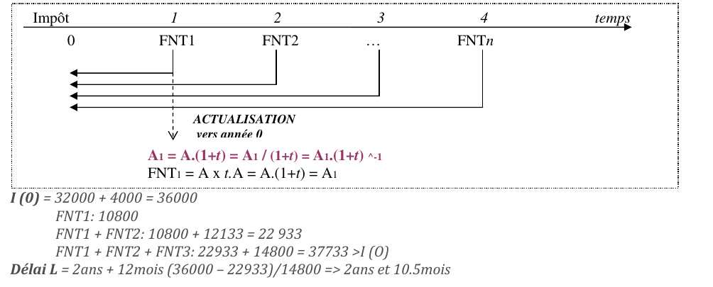

Slide 57
La fonction d’investissement
Elle consiste à déterminer les facteurs explicatifs de l’investissement : Les entreprises investissent parce qu'elles anticipent que ces investissements seront rentables et ajouteront de la profitabilité. Plusieurs facteurs entrent en jeu, certains sont objectifs observables et mesurables tel que le taux d’intérêt, et d’autres le sont moins tel que la confiance dans le milieu des affaires…

Slide 58
Les déterminants de l’investissement
1- L’investissement et le taux d’intérêt En cherchant la rentabilité financière, l’entreprise compare ce que coûte un projet d’investissement et ce qu’il rapporte. Pour se faire, l’investisseur utilise soit la règle de la valeur actuelle nette( VAN) soit la règle de taux de rendement interne ( TRI).

Slide 59

1.1 Le critère de la valeur actuelle nette :
La valeur actuelle nette est égale à la valeur actuelle des revenus futurs (Rt ) moins les coûts de l’investissement (I0).

Slide 60
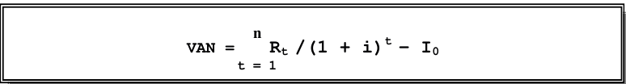

Slide 61
Le projet sera accepté lorsque la VAN est positive et inversement c’est à dire lorsque la VAN est négative, le projet n’est plus rentable et par conséquent l’entrepreneur doit renoncer à l’investissement.

Slide 62
1.2 Le critère de taux de rendement interne (efficacité marginale du capital):
Le taux de rendement interne d’un projet : r est le taux pour lequel la valeur actuelle de flux de revenu est égale au coût initial de l’investissement. En d’autres termes c’est le taux d’actualisation qui annule la VAN.

Slide 63


Slide 64
Cette règle du TRI revient à dire qu’un investissement n’est accepté que si son taux de rendement est supérieur au coût d’emprunt des capitaux r > i.

Slide 65
1.3 La fonction d’investissement et le taux d’intérêt :
L’investissement est favorisé quand le taux d’intérêt est faible et il est défavorisé dans le cas inverse. En effet toute élévation d’un taux d’intérêt entraîne toute chose étant égale par ailleurs un abondant de certains projets et inversement c’est à dire tout abaissement de son niveau favorise la réalisation de certains nouveaux projets d’investissement. La fonction d’investissement établie donc l’existence d’une relation négative entre le montant d’investissement et le niveau de taux d’intérêt.

Slide 66
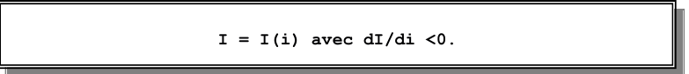

Slide 67
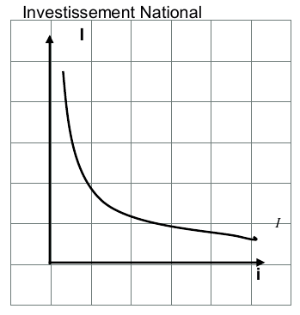

Slide 68
2- L’investissement induit par la demande (La théorie de l’accélérateur)
2.1 Le principe de l'accélérateur : Est-ce que le taux d'investissement dans une économie dépend davantage des variations présentes et passées de la production antérieure en tant que fondements des anticipations de production future, que du coût du capital? Le modèle de l'accélérateur répond de façon affirmative en ignorant l'influence du coût du capital. En effet, la relation technique entre l'évolution de la demande et les dépenses d'investissements industriels et commerciaux, dans une industrie en particulier et, par extension, dans l'ensemble de l'économie, s'appelle l’accélérateur investissements.

Slide 69
Selon la loi de l'accélération des investissements, le niveau des dépenses d ’investissement d an s un e indu strie donnée dépend de la croissance (variation) d es ventes ou d e la demande. De même, la variation des dépenses d ’investissement dans une industrie donnée dépend de la variation d e la croissance des ventes.

Slide 70
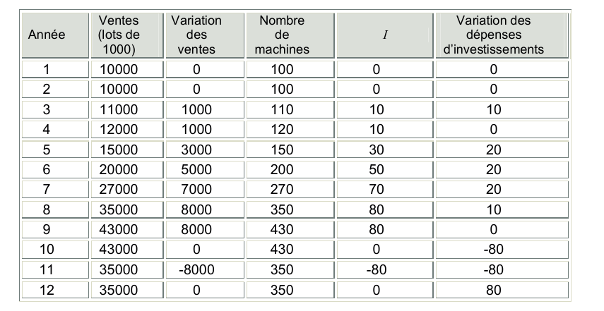
l’accélérateur simple des investissements : le cas d’un producteur de puces d’ordinateur

Slide 71
Un exemple peut aider à comprendre le principe de l’accélérateur simple. Considérons en effet l’exemple d’un producteur de puces d’ordinateur qui sont vendues à un grand manufacturier d’ordinateurs. Supposons que des pièces sont vendues par lots de 1000 et qu'une machine fabrique 100 lots par année. Si nous posons comme hypothèses simplificatrices que :

Slide 72
1) les machines fonctionnent toujours à la limite de leur capacité de production 2) les machines ne s'usent pas. Nous pouvons suivre l'évolution des dépenses d'investissement (achat de nouvelles machines) quand les ventes de puces progressent. Le tableau 1 présente la situation hypothétique de la Compagnie sur une période de 12 ans. Au cours des années 1 et 2, les ventes de la compagnie sont stables à 10000 lots de puces par année de telle sorte que le nombre de machines requis est de 100. Il n'y a pas de dépenses d'investissement..

Slide 73
A partir de l'année 3, les ventes commencent à croître: elles croissent en effet de 1000 lots par année au cours de l'année 3 et de l'année 4. Afin de satisfaire à cette demande accrue, de nouvelles machines doivent être achetées; le stock des machines passe à 110 en l'an 3 et à 120 en l'an 4. Puisque les dépenses annuelles d'investissement sont les variations annuelles du stock de machines, les dépenses annuelles d'investissement sont égales à 10 et demeurent constantes au cours des deux années. Cependant, notons que la variation des dépenses d'investissement est de 10 machines en l'an 3 et de 0 en l'an 4.

Slide 74
Nous pouvons d'ores et déjà dégager une première conclusion de la théorie de l'accélérateur des investissements: Première conclusion: pour que les dépenses annuelles d'investissement demeurent positives et constantes, il est nécessaire que les ventes augmentent d'un même montant à chaque année. En d'autres termes, le niveau des dépenses d'investissement dépend de la variation des ventes

Slide 75
En effet, de l'année 3 à l'année 4, les dépenses annuelles d'investissement sont constantes à raison de 10 nouvelles machines par année tandis que l'accroissement annuel des ventes est de l'ordre de 1000 lots par année. Supposons maintenant que les ventes font un bond à partir de l'an 5 et continuent de progresser à un taux croissant stable de 3000, 5000 et 7000 lots au cours des deux années suivantes. Au cours des années 5, 6 et 7, les dépenses d'investissement s'accroissent d'un nombre stable de 20 machines par année.

Slide 76
Nous en concluons donc que les ventes doivent progresser à un rythme croissant pour que les dépenses d'investissement croissent à un rythme constant. C'est la deuxième conclusion qui découle du principe de l'accélérateur des investissements. Deuxième conclusion: pour que les dépenses annuelles d'investissement augmentent à un rythme constant, il est nécessaire que les ventes annuelles augmentent à un rythme croissant. En effet, pour que les dépenses d'investissement continuent de s'accroître, au rythme de 20 machines par année, il faut que les ventes augmentent de 3000, de 5000 et 7000 au cours des années 5, 6 et 7. Supposons maintenant qu'au cours de l'an 8, les ventes continuent de progresser à un rythme croissant (accroissement de 8000 plutôt que de 7000), mais que le taux d'accroissement soit moins grand qu'au cours des trois années précédentes.

Slide 77
Comment les dépenses d'investissement réagiront-elles à cette croissance ralentie? La croissance des dépenses d'investissement chutera. En effet, alors que les achats annuels de nouvelles machines progressaient de 20 par année, ils ne s'accroissent plus en l'an 8 que de 10. Ainsi, parce que le niveau des dépenses d'investissement dépend de la variation des ventes, selon le principe de l'accélérateur des investissements, la variation des dépenses d'investissement dépend de la variation de la croissance des ventes.

Slide 78
Si les ventes, tout en demeurant élevées, cessent complètement de croître, comme c'est le cas en l'an 10, les dépenses d'investissement tombent à zéro et la croissance des investissements est négative. Si les ventes chutent en l'an 11, à cause d'une récession, alors les dépenses annuelles d'investissement seront négatives et la compagnie essaiera de vendre les 80 machines qu'elle a en excédent. Cela signifie que la compagnie fermera certaines de ses installations pour adapter sa production au niveau réduit des ventes.

Slide 79
Pour l'ensemble de l'économie, il est difficile d'avoir des investissements négatifs. Pour ce faire, il faudrait abandonner l'hypothèse de l'absence d'usure des machines.
2.2 Les origines de la loi de l'accélération des investissements : Le principe de l'accélérateur des investissements en économie s'apparente à la notion d'accélération en physique. En effet, la vitesse ou la vélocité d'une particule est égale à la variation de sa distance par rapport au temps. L'accélération est le changement de la vélocité, soit la variation de la distance par rapport au temps. Le premier économiste à avoir formulé le principe de l'accélérateur des investissements fut T.H. Carver dans un article publié en 1903. C'est l'économiste français A. Aftalion cependant qui a le plus développé la loi de l'accélération des investissements. C'est lui qui a le mieux illustré le principe selon lequel une variation donnée de la demande de consommation pouvait correspondre à une variation beaucoup plus ample de la demande de biens capitaux: «Une légère extension des industries de consommation exigera une extension beaucoup plus considérable des industries productrices de capitaux fixes.»

Slide 80
2.3 L'accélérateur fixe ou rigide :
Considérons le cas extrême d'un accélérateur fixe ou rigide pour l'ensemble d'une économie et supposons que les producteurs souhaitent maintenir un stock de capitaux proportionnel à la production. L'accélérateur n'est alors que le coefficient moyen du capital (le rapport entre la valeur de stock de capital et la valeur de la production). Le niveau des dépenses réelles d'investissement est une fonction (linéaire) de la variation du volume de la production finale (∆y). Si les investissements réagissent rapidement aux variations de la demande, les dépenses d'investissement seront induites par les variations de la demande courante par rapport à la demande de la période précédente (yt - yt-1)

Slide 81
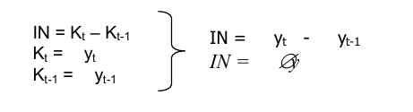
2.3.1 hypothèses :
H1 Plein emploi des capacités de production
H2 l’investissement s’adapte immédiatement à la production
2.3.2 Formalisation:

Slide 82
L’investissement est proportionnel aux changements des niveaux de la production. Le modèle de l’accélérateur simple établi que les dépenses de l’investissement dépendent seulement d’un coefficient fixé de l’accélération de la production et par conséquent de l’accélération de la croissance de la demande. Plus la valeur du coefficient technique d'accélération est élevée, plus grandes sont les variations des dépenses d'investissement. Par conséquent, le modèle de l'accélérateur rigide établit que les dépenses d'investissement dépendent, selon un coefficient technique fixe, des variations de la demande et que les variations des dépenses d'investissement dépendent de l'accélération de la croissance de la demande.
2.4 L'accélérateur flexible : Dans la réalité, surtout pour l'ensemble de l'économie, le coefficient de l'accélérateur n'est pas fixe. L'ajustement du stock de capitaux peut n'être que partiel suite à une variation de la demande.

Slide 83


Slide 84
K*t est le stock qui serait nécessaire pour répondre à la demande de la période. λ est un coefficient d'ajustement partiel du stock de capitaux, L’investissement dépend positivement du montant absolu de la demande, et dépend négativement de l’importance des capacités de production de la période précédente.

Slide 85

Chapitre 3 : La fonction de liquidité

Slide 86
La monnaie, en formes et fonctions
La monnaie et le financement

Slide 87
1
Un marché de Provence
… et si la monnaie n’existait plus !

Slide 88
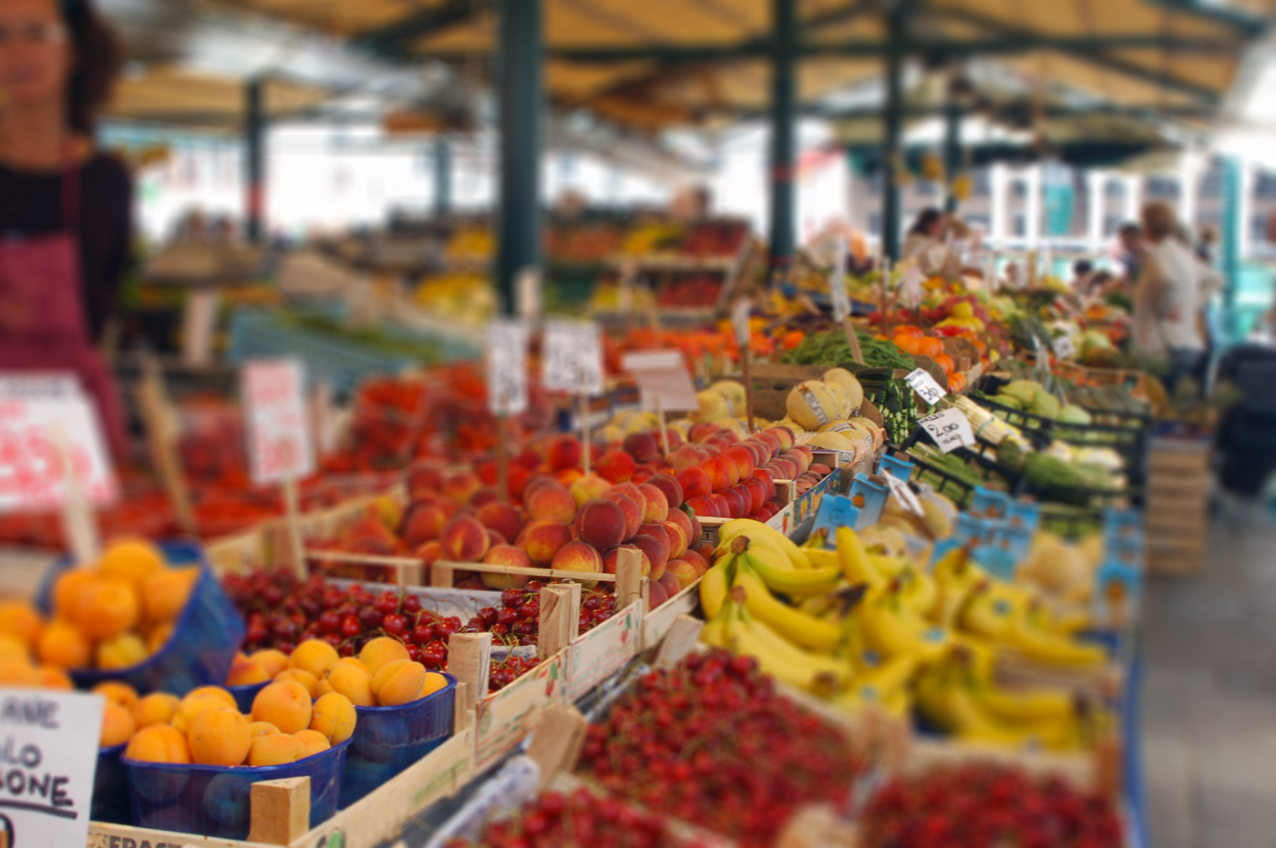




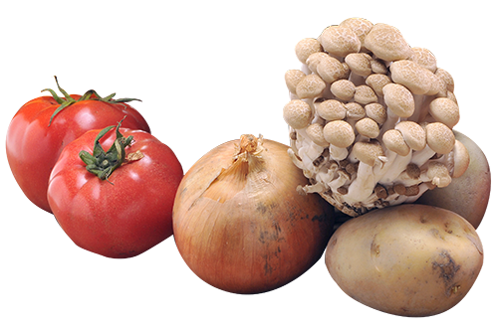
Un jour de marché
Sur un marché,
on trouve…
- Des fruits
- Des légumes
- Des foulards
- Des poteries
- Etc.
Imaginons qu'un mauvais génie supprime la monnaie…
Comment faire pour échanger ?

Slide 89

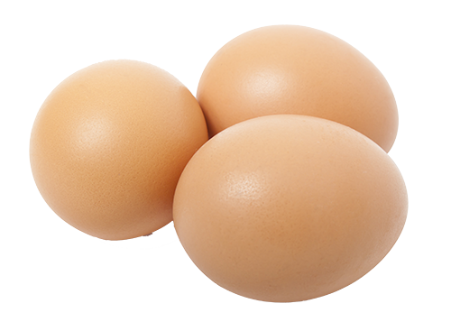


Le marché de Provence
Se souvenant du passé, les commerçants optent pour une monnaie marchandise :
Faute de mieux, ils choisissent l'œuf !
Ils réinventent la première fonction de la monnaie.
La monnaie est une unité pour compter.
On établit désormais que :
12 œufs valent 5 kg de pommes.
+
En savoir plus
Une même unité de compte permet de donner de la valeur aux objets.
24 œufs valent un foulard, etc.

Slide 90



Le marché de Provence
Le producteur de pommes accepte de les échanger contre des œufs :
Le vendeur de foulards,
tout comme le potier, fait de même.
La 2e fonction de la monnaie :
c'est un instrument d’échange.

Slide 91




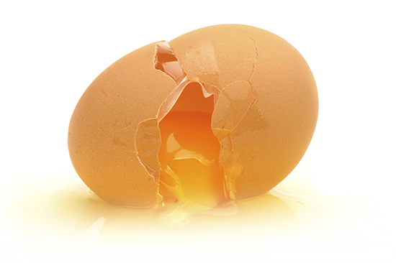
Deux limites du troc
1/ Le potier veut vendre un vase qui coûte 11,5 œufs !
2/ Le potier vend de nombreux vases toute la journée
L’acheteur possède 12 œufs…
11,50
Il ne va pas couper un œuf en deux, celui-ci ne vaudrait plus rien…
Le soir, le potier a vendu un grand nombre de vases et se retrouve avec beaucoup d'œufs : il ne sait pas quoi en faire et refuse donc de continuer la vente de ses vases contre une telle monnaie !

Slide 92
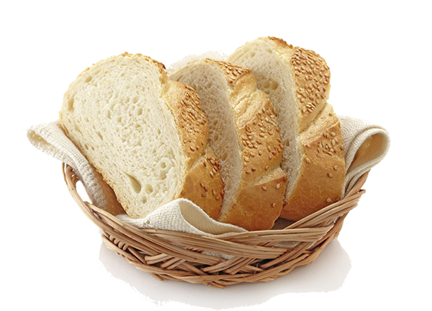
Le marché de Provence
En revanche, le vendeur de foulards est heureux d'avoir obtenu autant d'œufs. Il a pu faire ses courses (pain, fruits, légumes, etc.)…
… Il ne va pas tout dépenser, il compte bien revenir demain avec ses œufs et faire de nouveaux achats.
La 3e fonction de la monnaie :
c'est une réserve de valeur.
Notes:
… Tout va bien sauf qu'en rentrant chez lui, le vendeur de soierie a trébuché et les œufs se sont cassés !

Slide 93
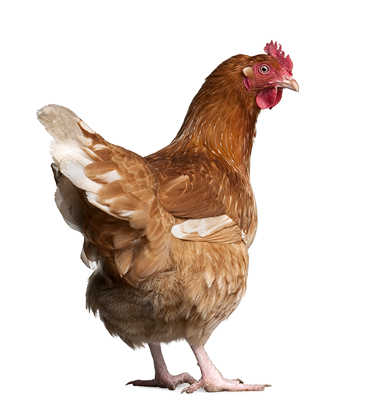
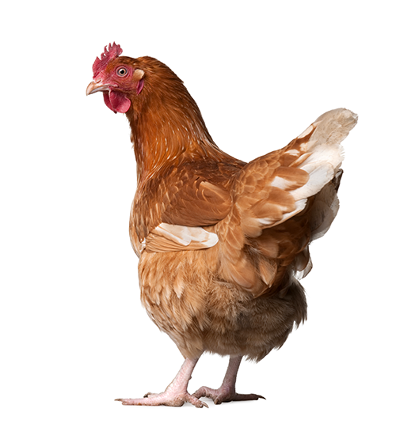

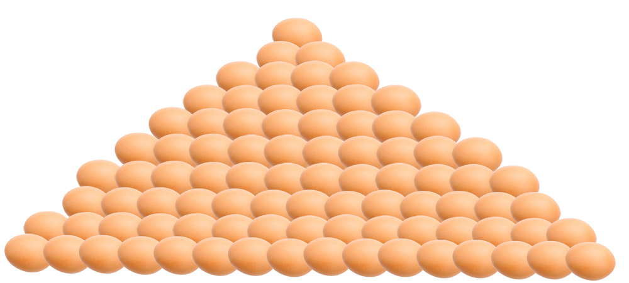
Le marché de Provence
Les qualités d'une bonne monnaie
… À l'évidence, l'œuf n'est pas une bonne monnaie !
C'est un produit périssable très fragile.
Si chacun achète des poules, tout le monde peut créer de la monnaie. La quantité de monnaie en circulation s’accroît et déséquilibre le marché (inflation).

Slide 94



Le marché de Provence
Les qualités d'une bonne monnaie
Une bonne monnaie doit inspirer confiance. C'est le cas de l’or, dit « monnaie marchandise ».
Aujourd'hui, le dollar et l'euro s'appuient sur une économie forte et une super puissance politique.

Slide 95
De la monnaie à la devise
Exercice : le dollar est une devise.
+
Devise : unité monétaire acceptée par un pays étranger. L'euro est la monnaie de l’UE et aux États-Unis c’est une devise. De même, le dollar, monnaie nationale des États-Unis, est une devise pour les européens.
Ces trois affirmations sont elles VRAI ?
Vrai
Faux
Beaucoup de contrats sont libellés en dollars.
Les achats (pétrole par exemple) sont fréquemment réglés en dollars.
Vrai
Faux
Les banques centrales ont beaucoup de réserves de devises en dollars.
Vrai
Faux

Slide 96
De la monnaie à la devise
LES 3 RÉPONSES MONTRENT QUE LE DOLLAR EST PLUS QU'UNE MONNAIE NATIONALE.
Il remplit aussi au plan international les 3 fonctions de la monnaie :
Une unité de compte
Vrai
Un instrument d'échanges
Une réserve de valeur

Slide 97
2
Les vecteurs de la monnaie

Slide 98



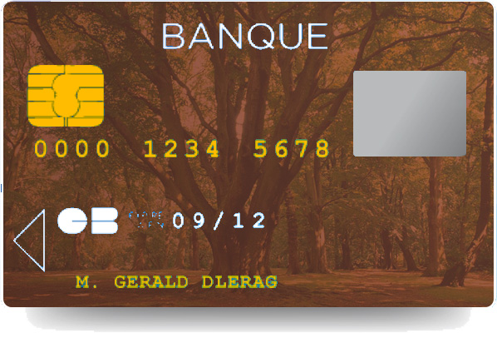

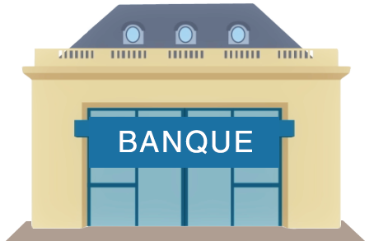
Les deux grands types de monnaie
Il existe différents moyens pour payer ce que l'on doit :
Pièces et billets
Chèques
Carte bancaire
On oppose deux grandes catégories de monnaie :
La monnaie centrale ou monnaie banque centrale, directement mise en circulation par la banque centrale (la BCE depuis 1999).
La monnaie scripturale, résultant des écritures en compte rédigées par les autres banques.
Notes:
Ne pas confondre la notion de monnaie mise en circulation par la banque centrale avec celle de monnaie mise à disposition par les autres banques.

Slide 99


Les vecteurs de la monnaie
La monnaie centrale
Mise en circulation par la banque centrale.
La monnaie scripturale
Mise à disposition par les banques généralistes.
+
Ils permettent de faire circuler la monnaie, sans en être au sens strict.
Notes:
Anecdote : dans l'Ancien Régime, les pièces avaient au minimum la valeur de leur poids en métal. Les billets n'avaient qu'une valeur faciale garantie par le pouvoir local ou royal.

Slide 100

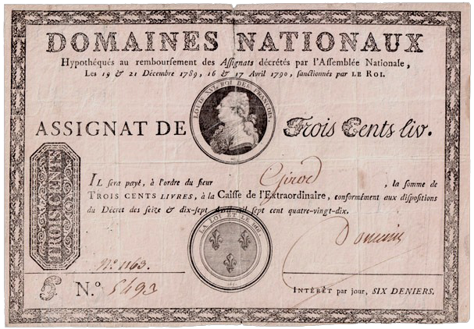
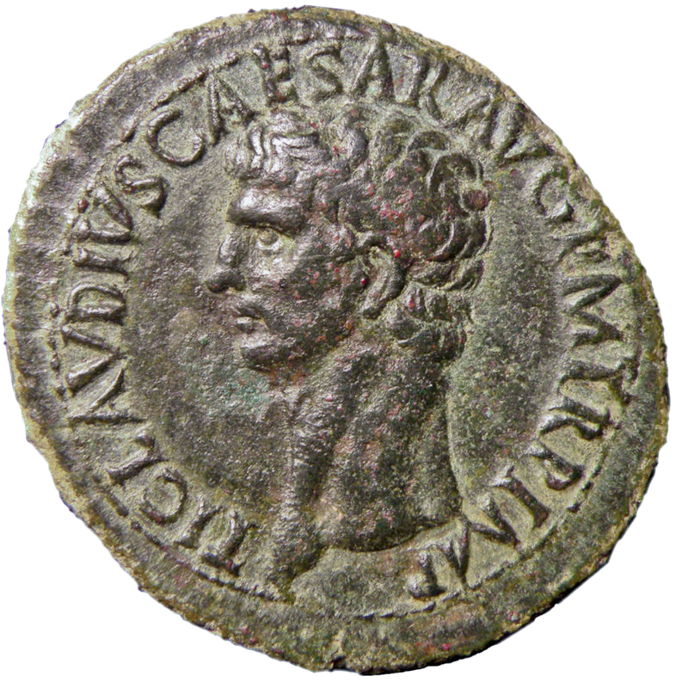
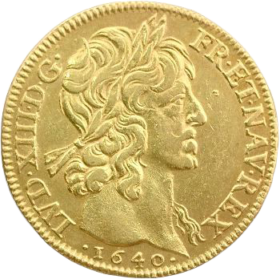

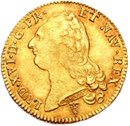
Petite histoire des vecteurs de la monnaie
Époque contemporaine
Les formes monétaires ont considérablement évolué au cours des siècles. En prenant une forme de plus en plus virtuelle, la monnaie permet de faire circuler des montants de plus en plus importants.
Antiquité
Moyen Âge
Ancien Régime
Les Julii
Jules César, premier Romain à se faire repré­senter de son vivant sur une pièce de monnaie
La Livre tournois
Saint Louis impose le monopole du Roi sur la création moné­taire
Le Louis
Louis XIII réforme le système monétaire stabilisé et devenu monnaie refuge
L'assignat
Monnaie de circulation et d'échange émise par les assemblées révolutionnaires
– 50 av. JC
1250
1640
1791
Notes:
Par cette décision, Jules César veut montrer à tous ses sujets qu'il est le sou­verain absolu de Rome. La monnaie devient ainsi éga­lement un ins­trument de pro­pa­gande poli­tique. Après la mort de César (mars 44 avant J. C.), tous les empe­reurs romains feront frapper des pièces à leur effigie.
En France, avec l’ordonnance de Chartres, Louis IX (Saint-​​Louis) impose le monopole du Roi sur la création moné­taire : la monnaie royale a « cours forcé » sur l’ensemble du ter­ri­toire et son imi­tation est interdite. Ce monopole permet au pouvoir de garantir la quantité de métal pré­cieux présent dans les pièces d’or (réin­tro­duites par Louis IX) et d’argent, et donc de favo­riser la confiance néces­saire pour que la monnaie soit acceptée par tous.
C'est en 1640 que Louis XIII, via Claude de Bullion, décide de réformer le système monétaire français, pour stabiliser la monnaie, rivaliser avec les monnaies espagnoles et anglaises, et enfin encourager les premiers placements refuges.
À l'origine, titre d'emprunt émis par le Trésor en 1789, dont la valeur est gagée sur les biens nationaux par assignation, les assignats deviennent une monnaie de circulation et d'échange en 1791, émis par les assemblées révolutionnaires. Leur cours légal est supprimé en 1797.

Slide 101
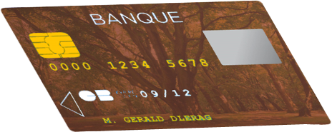

Petite histoire des vecteurs de la monnaie
Époque contemporaine
Les chèques
Créés sous le règne de Napoléon III (usage peu répandu avant 1945)
La carte bancaire
Première carte de paiement en France grâce à l'association de 6 banques
L' Euro
Mis en circulation le 1er janvier sous sa forme fiduciaire (libellé dès 1999)
1865
1967
2002
Notes:
En juin 2013, près de 31 millions d’internautes de 15 ans et plus ont consulté un site de banque en ligne au cours du dernier mois quel que soit le support.
31 millions d’internautes ont consulté un site de banque en ligne (juin 2013).

Slide 102

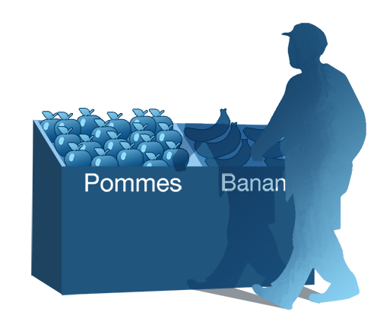
L’exemple de la carte bancaire
Vous faites un achat par carte bancaire à un commerçant.
… Mais si le commerçant n’a pas la même banque, le paiement reste aussi simple pour vous !
Celui-ci a la même banque que vous !
Banque de l’acheteur
Banque du commerçant
Jeux d'écriture interne à la banque
Interbancarité

Slide 103
3
Perdre un billet ou un chèque ?
Exercice

Slide 104






Les vecteurs de la monnaie
Pierre demande à ses parents 20 € pour acheter une calculatrice…
… Il perd les 20 €.
Quelle est la réaction des parents dans les deux cas, et pourquoi ?
1er cas : son père lui fait un chèque de 20 €.
2e cas : sa mère lui donne 20 € en billets.

Slide 105
La monnaie :
Qu’est-ce que la monnaie ?

Slide 106
1.Signification du terme « monnaie »
Les économistes définissent la monnaie comme tout ce qui est généralement acceptée en paiement de biens et services ou pour le remboursement de dettes.

Slide 107
2. Les fonctions de la monnaie
intermédiaire des échanges
unité de compte
réserve de valeur

Slide 108
2.1 Intermédiaire des échanges
La monnaie confère à son détenteur un pouvoir d’achat. Elle lui permet de régler ses achats c’est-à-dire d’échanger des biens et services contre la monnaie. La monnaie est donc un instrument qui facilite les échanges de biens et services.

Slide 109
2.2 Unité de compte
La monnaie permet de mesurer et de comparer la valeur des différents biens et services offerts aux acheteurs. Exprimés en unité de compte ( FCFA), la monnaie traduit un prix et permet de dire que tel bien a plus de valeur que tel autre.

Slide 110
2.3 réserve de valeur
Un agent économique qui détient de la monnaie, peut s’en servir soit pour acquérir soit pour effectuer un achat ultérieur. Dans ce cas la monnaie à permis de transférer le pouvoir d’achat d’une période à une autre.

Slide 111
3. Évolution du système de paiement: les différentes formes monnaie
la monnaie marchandise
la monnaie fiduciaire
la monnaie scripturale
la monnaie électronique

Slide 112
3.1 la monnaie marchandise
Les premières marchandises qui ont servi de monnaie furent des biens de types alimentaires. C’étaient le sel, le poisson séché, le thé, etc. Pour être choisie, cette marchandise devait posséder les qualités suivantes:
elle doit être disponible
elle doit être de conservation facile
elle doit être divisible

Slide 113
3.2 la monnaie fiduciaire
Elle se présente sous forme de billets de banque et de pièces ( monnaie divisionnaire)
un cours légal ( personne ne peut les refuser en paiement)
un cours forcé ( ils ne sont plus convertibles en or et en argent)

Slide 114
3.3 la monnaie scripturale
C’est la monnaie inscrite au crédit d’un compte courant ou d’un compte chèque. Elle consiste en un simple jeu d’écriture par lequel un banquier reconnait l’existence de la monnaie au crédit d’un compte ouvert au nom de son client. Il s’agit donc de tous les dépôts à vue que les agents économiques possèdent dans les banques et les centres de chèques postaux.

Slide 115
3.4 la monnaie électronique
Elle est une valeur monétaire de nature électronique et stockée sur un support électronique ( par exemple la carte à puce). Elle est censée être l’équivalent des pièces et billets de la monnaie fiduciaire, sous forme éléctronique.

Slide 116
4.1 les composantes de la masse monétaire
Parmi les moyens de moyens de paiement mis à la disposition de l’économie, il y’a ceux qui peuvent être directement utilisés en cas de besoin et ceux qui ne peuvent pas. Ceux qui peuvent être directement utilisés sans être transformés sont appelés disponibilité monétaires. Ceux qui doivent être transformés avant d’être utilisés sont appelés disponibilités quasi monétaires.
On distingue donc la masse monétaire au sens strict, la masse monétaire au sens large et la liquidité générale de l’économie.

Slide 117
4.1.1 la masse monétaire au sens strict
Elle est constituée par :
les billets de banques ( émis par la banque centrale)
les pièces (monnaie divisionnaire)
les dépôts à vue dans les banques et les centres de chèques postaux
M1 = billets+pièces+dépots à vue

Slide 118
4.1.2 la masse monétaire au sens large
Elle est constituée des moyens de paiements qui peuvent être utilisés immédiatement et de ceux qu’il va falloir transformer avant d’être utilisés ( quasi-monnaie des banques).
La quasi-monnaie des banques comprend:
les comptes sur livrets gérés par les banques
les bons de caisses
les dépôts à terme
l’épargne logement gérée par les banques
M2 = M1 + QUASI MONNAIE

Slide 119
4.1.3 la liquidité générale de l’économie
La quasi-monnaie confiée à des organismes autres que les banques est écarté de M2. Ces organismes sont les caisses d’épargne et le trésor.
Lorsqu’on les ajoute maintenant à M2, on obtient un troisième agrégat monétaire notée M3 qui comprend:
les comptes sur livrets gérés par les caisses d’épargne
les bons du trésor
l’épargne logement gérée par les caisses d’épargne.
M3 = M2 + comptes sur livrets gérés par les caisses d’épargne+ les bons du trésor + l’épargne logement gérée par les caisses d’épargne

Slide 120
Les explications des termes
Le chèque: pour l’utiliser, il faut être titulaire d’un compte courant (pour les entreprises) ou d’un compte chèque (pour les particuliers). Il existe plusieurs types de chèque, selon qu’on veut sécuriser d’avantage ses opérations. On à le chèque au porteur, le chèque certifié et le chèque barré.
Le virement: c’est une opération qui permet à un banquier sur l’ordre de son client de prélever une somme sur le compte de celui-ci pour la porter sur un autre compte. En Côte d’Ivoire l’Etat et les entreprises utilisent cet instrument pour payer les salaires des travailleurs.

Slide 121
Les explications des termes
Les dépôts à vue dans les banques: c’est l’ensemble des avoirs en compte des ménages, des entreprises et des administrations auprès des banques. Ces avoirs sont assortis d’un chequier c’est-à-dire sont disponibles à tout moment et peuvent être transférer par chèque ou par virement.
Les bons de caisse: ce sont des emprunts contractés par la banque et qui sont matérialisés par des titres ou bons de 3 mois à 5 ans. Ces titres sont mobilisables c’est-à-dire que les ménages ou les entreprises peuvent effectuer un retrait sur leur compte moyennant une réduction du taux d’intérêt alloué au dépôt.

Slide 122
Les explications des termes
Les comptes sur livrets gérés par les banques: ce sont les comptes épargne ouvert par les particuliers auprès des banques et qui donnent lieu à l’inscription des fonds sur un livret que la banque remet au déposant lors de l’ouverture du compte. Ces avoirs sont remboursables à vue mais peuvent pas être utlisés par chèques. Les comptes sur livrets présentent les caractéristiques suivantes:
Ce compte est assorti d’un intérêt
seul le titulaire du compte peut en principe faire des retraits sur le compte
Ce compte ne peut jamais être débiteur
En CIV le montant maxi des dépôts est de 5 millions et le mini est de 25 milles FCFA et le solde ne doit jamais être ramené à un chiffre inférieur à 25 milles FCFA. Le montant de chaque opération doit être égale au moins de 5 milles FCFA.

Slide 123
Les explications des termes
L’épargne logement gérée par les banques: c’est un compte d’épargne ouvert au particuliers par les banques et dont la caractéristique essentielle est de permettre aux déposants d’obtenir après un certain délai des facilités de prêts à la construction ou à l’acquisition d’un logement à des taux de faveur. Les fonds déposés sont indisponibles pendant un délai minimum de 3 ans.

Slide 124
Les explications des termes
Les comptes sur livrets gérés par les caisses d’épargne: ces comptes présentent à peu près les mêmes caractéristiques que les comptes sur livrets bancaires. La seule différence est que les comptes sont ouverts auprès des caisses d’épargne. Les fonds inscrits sur les livrets peuvent retirer à tout moment en espèce mais le titulaire ne dispose pas de carnet de chèque pour utiliser ces fonds comme moyens de paiement.

Slide 125
Les explications des termes
Les bons de trésor: ce sont des titres de créances sur le trésor public. Lorsque l’Etat doit faire face à des retraits dont les montants sont supérieurs à ses dépôts, il a généralement recours à l’emprunt. Il émet à cet effet des titres de créances appelés bons de trésor qui seront achetés par les agents économiques.
l’épargne logement gérée par les caisses d’épargne: elle présente les mêmes caractéristiques que l’épargne logement gérée par les banques.

Slide 126
L’offre de la monnaie
La monnaie n’est pas un bien comme les autres ce qui nous ramène à s’interroger sur sa production et l’offre qui en est faite. La plus grande partie de la masse monétaire est constituée par des jeux d’écritures au sein des banques et entre banques.

Slide 127
Ainsi, la création (et la destruction) de monnaie suit l’activité économique; elle est essentiellement endogène. Toute fois, comme le système bancaire peut exercer un certain contrôle sur la quantité de monnaie en circulation, celle-ci a aussi une composante exogène, qui vient compléter ou contrecarrer les effets de l'activité économique.
La plupart des théories et des modèles économiques insistent d'ailleurs sur l’aspect exogène de la création monétaire. C’est pourquoi on retiendra pour le reste de ce cours que L’offre de la monnaie étant le fait du système bancaire est exogène.

Slide 128
1 - Comment la monnaie se crée-t-elle ?
Un acte de création monétaire consiste à transformer des créances en moyens de paiement » [...]
Les créances transformables sont d'une grande variété. Il peut s'agir de la transformation d'or, de devises ou de créances sur l'État. [...] Elles peuvent aussi être des créances commerciales ou des crédits bancaires accordés par les banques.

Slide 129
2 - Concrètement, comment une banque crée-t-elle de la monnaie ?

Slide 130
3 - Les instruments d'intervention de la Banque centrale
Les opérations sur le marché monétaire (open market)
Intervention de la banque centrale sur le marché interbancaire (appels d’offres et prises en pension)
Les coefficients de réserves obligatoires

Slide 131
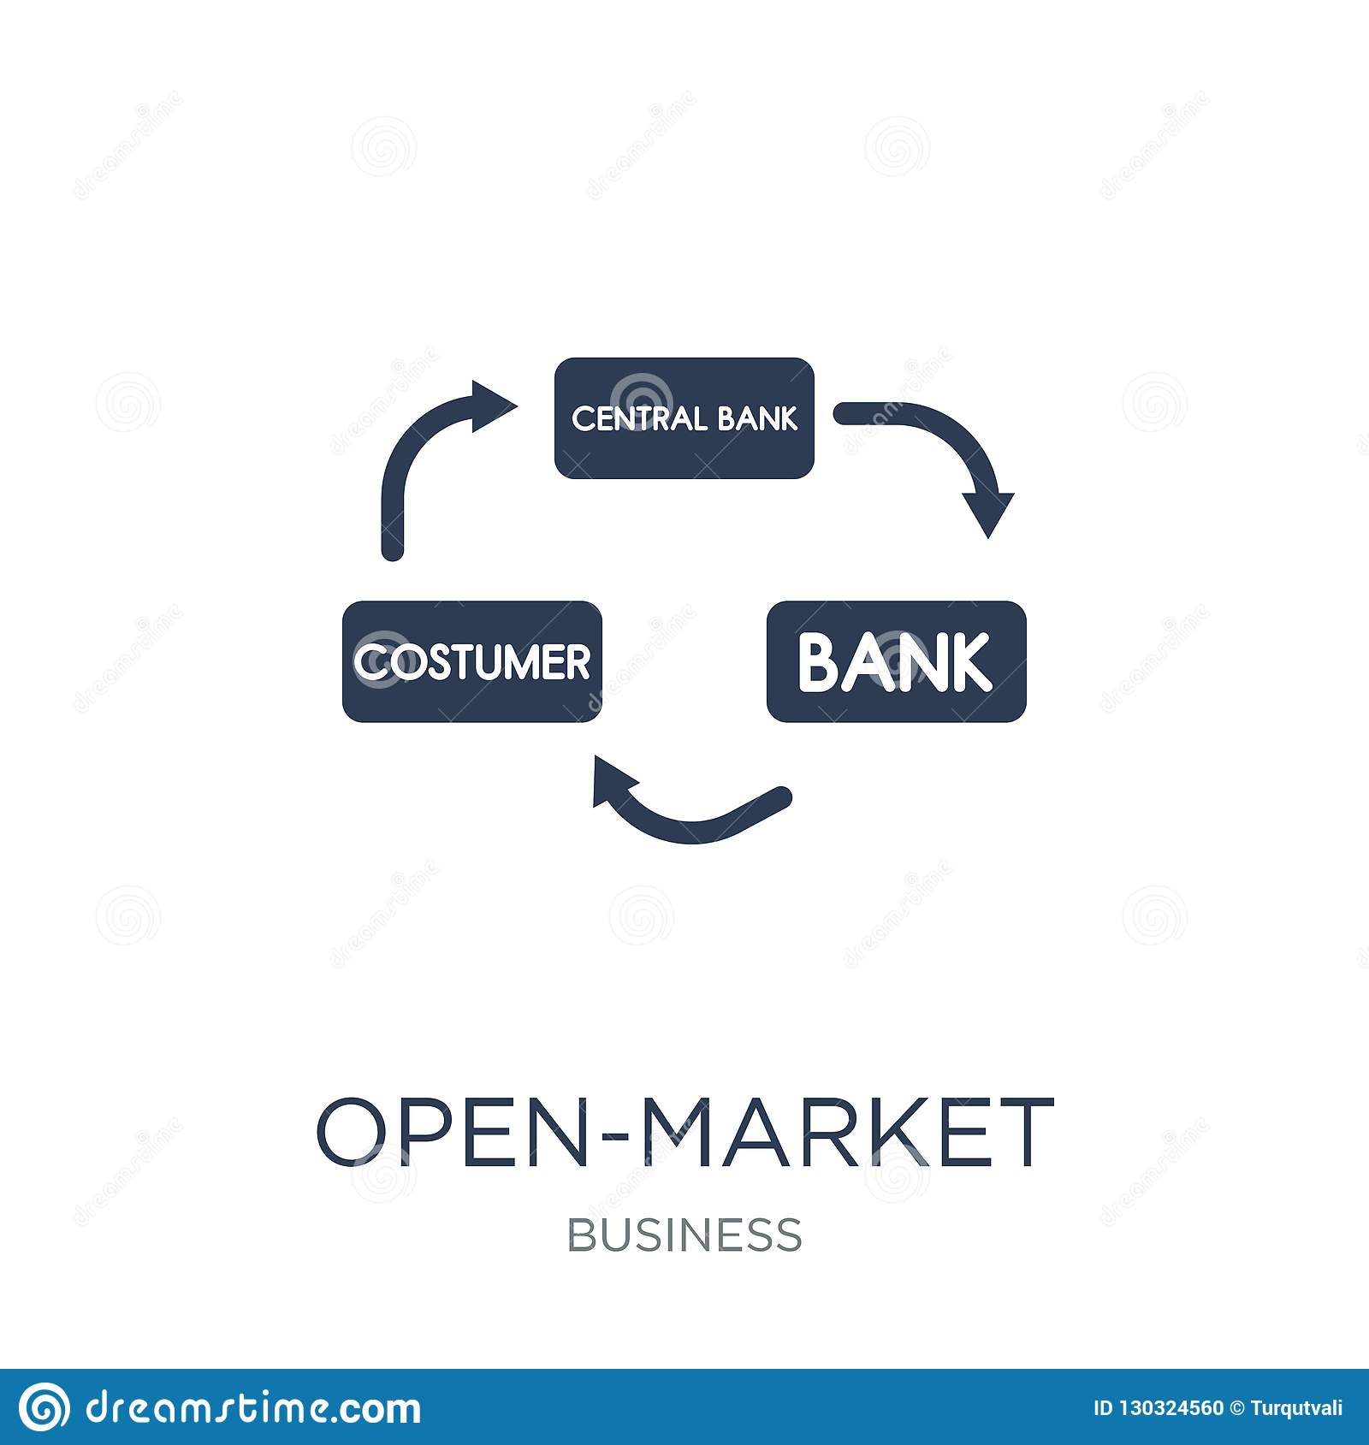

Slide 132
La BCEAO intervient sur ce marché pour apporter ou reprendre des liquidités dans le but d'encadrer les taux d'intérêt pratiqués sur l'interbancaire. Les interventions de la Banque Centrale portent sur les opérations d'open market, les refinancements sur les guichets permanents et le guichet des avances intra-journalières.
Les appels d'offres ou opérations d'open market constituent le principal moyen d'intervention de la Banque Centrale et sont menés à travers la vente, la prise ou la mise en pension de titres ou d'effets. Ils comprennent les opérations principales d'injection de liquidités de maturité une semaine, de maturités longues comprises entre un (1) et douze (12) mois, les opérations de retrait de liquidités, les opérations ponctuelles de réglage et les opérations de cessions temporaires ou définitives de titres sur le marché interbancaire.
Outre le guichet des appels d'offres, la Banque Centrale a mis en place des guichets permanents (guichet de prêt marginal, guichet spécial de refinancement et guichet des avances intra-journalières) en vue de fournir, à la demande, des liquidités d'appoint aux établissements de crédit éligibles.

Slide 133
Le coefficient de réserves obligatoires applicable aux banques de l'Union demeure inchangé à 3,0%. Dans les mois à venir, la BCEAO continuera à mettre en œuvre une politique monétaire assurant la stabilité des prix, tout en soutenant le retour à une croissance forte.

Slide 134
Pourquoi la banque centrale émet-elle de la monnaie centrale ?
Pour satisfaire les
besoins de la trésorerie
Des banques
Pour une raison sans
lien avec les besoins
De la trésorerie
Monnaie centrale
empruntée
Monnaie centrale
Non empruntée

Slide 135
Open market
deux cas
BC fixe un taux d’intérêt,
Les banques ont le choix
D’emprunter ou non
- BC fixe arbitrairement
Un montant à ses liquidités
- Ou à l’inverse elle est obligée de fournir des liquidités du fait des besoins du trésor
Monnaie centrale non empruntée

Slide 136
La banque centrale dispose de 3 moyens de contrôle
de la quantité de monnaie en circulation
Open Market
Coefficient de réserve
Taux de réescompte
Achat ou vente
Des obligations de
L’Etat. Achat → augmentation
de la monnaie en circulation.
Vente → baisse
Augmentation du
Coefficient de réserve
→ baisse du
Multiplicateur monétaire
Donc de l’offre de monnaie
Fixé par la BC du
Taux auquel
Elle prête de l’argent
Aux banques

Slide 137
Objectifs de la politique monétaire
Stimuler l’économie
Stabilité des prix
Assurer le plein emploi

Slide 138
Politique monétaire et taux de change
Quand i baisse, le taux de change baisse. Les exportations augmentent et les importations baissent.
Actuellement le taux de change est un levier principal sur lequel s’appuie la politique monétaire pour influencer l’activité économique

Slide 139
Les instruments de la politique monétaire
Indirects : réescompte – l’Open Market – réserves obligatoires
Directs :
• contrôle des crédits c’est-à-dire limiter la croissance et la masse monétaire (crédit en fonction de i de l’année précédentes)
• sélectivité des crédits – alléger le coût de certains crédits.

Slide 140
La demande de la monnaie
1 - L'approche classique: l'équation des échanges
M.V = P.T

Slide 141
- L’approche Keynésienne
La demande de transaction.
La demande de précaution
La demande de spéculation
M D = L1 ( Y ) + L2 ( i )

Slide 142
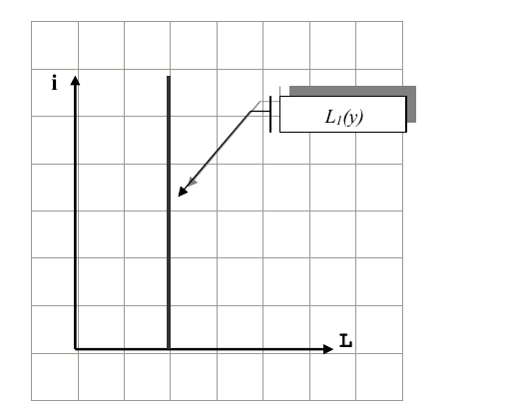

Slide 143
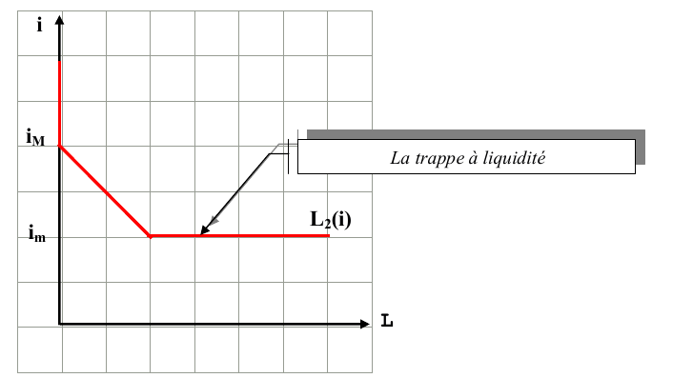

Slide 144
